Slide 1
フィクスチャエディタ
フィクスチャを表で編集し、テストを実行する前に誤りを見つける
DbJigu | tools/fixture-editor.html
Notes:
DbJigu のフィクスチャを編集するための、ブラウザで動くツールの紹介です。画面はすべて、リポジトリの受注管理のフィクスチャと DDL を使って撮っています。

Slide 2
ブラウザで開くだけで使える
1
2
3
インストール不要
tools/fixture-editor.html をダウンロードして、ブラウザで開くだけです。1つの HTML ファイルで動きます。
外部と通信しない
外部のサーバーにも DB にも接続しません。社内のフィクスチャを開いても、どこにも送られません。
DbJigu と同じ読み方
DbJigu と同じ規則で読み、同じ内容を書き出します。桁揃えの空白は、DbJigu が値の前後から取り除きます。
保存：Chrome と Edge では開いたファイルに上書き保存でき、ほかのブラウザではダウンロードになります。
Notes:
DbJigu.java と同じく、コピーして使う前提の1ファイルのツールです。外部のスクリプトやフォントも読み込まないので、ネットワークにつながっていない環境でも使えます。

Slide 3
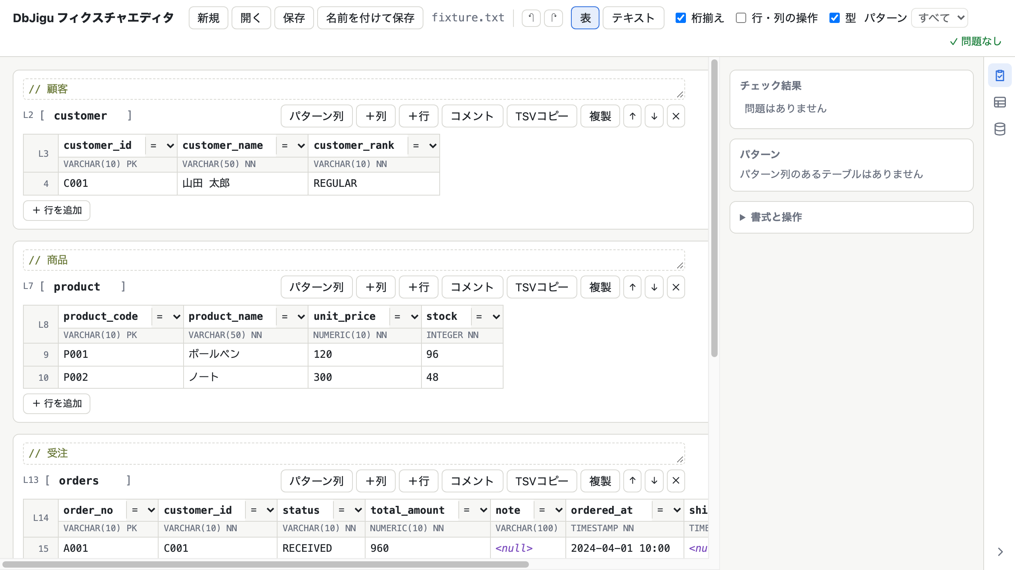
画面の全体
1
1
ツールバー
開く・保存、表とテキストの切り替え、桁揃え、型の表示、パターンの絞り込み
3
2
2
表
テーブルごとの表。列名の下に、登録した DDL の型を表示します
3
サイドパネル
チェック結果、テーブルの一覧、スキーマを、右端のボタンで切り替えます
cancel/given.txt を開き、order.sql を登録した画面
Notes:
左が編集する表、右がサイドパネルです。サイドパネルは右端のボタンで閉じられ、画面の幅が狭いときは表の上に重ねて表示します。

Slide 4
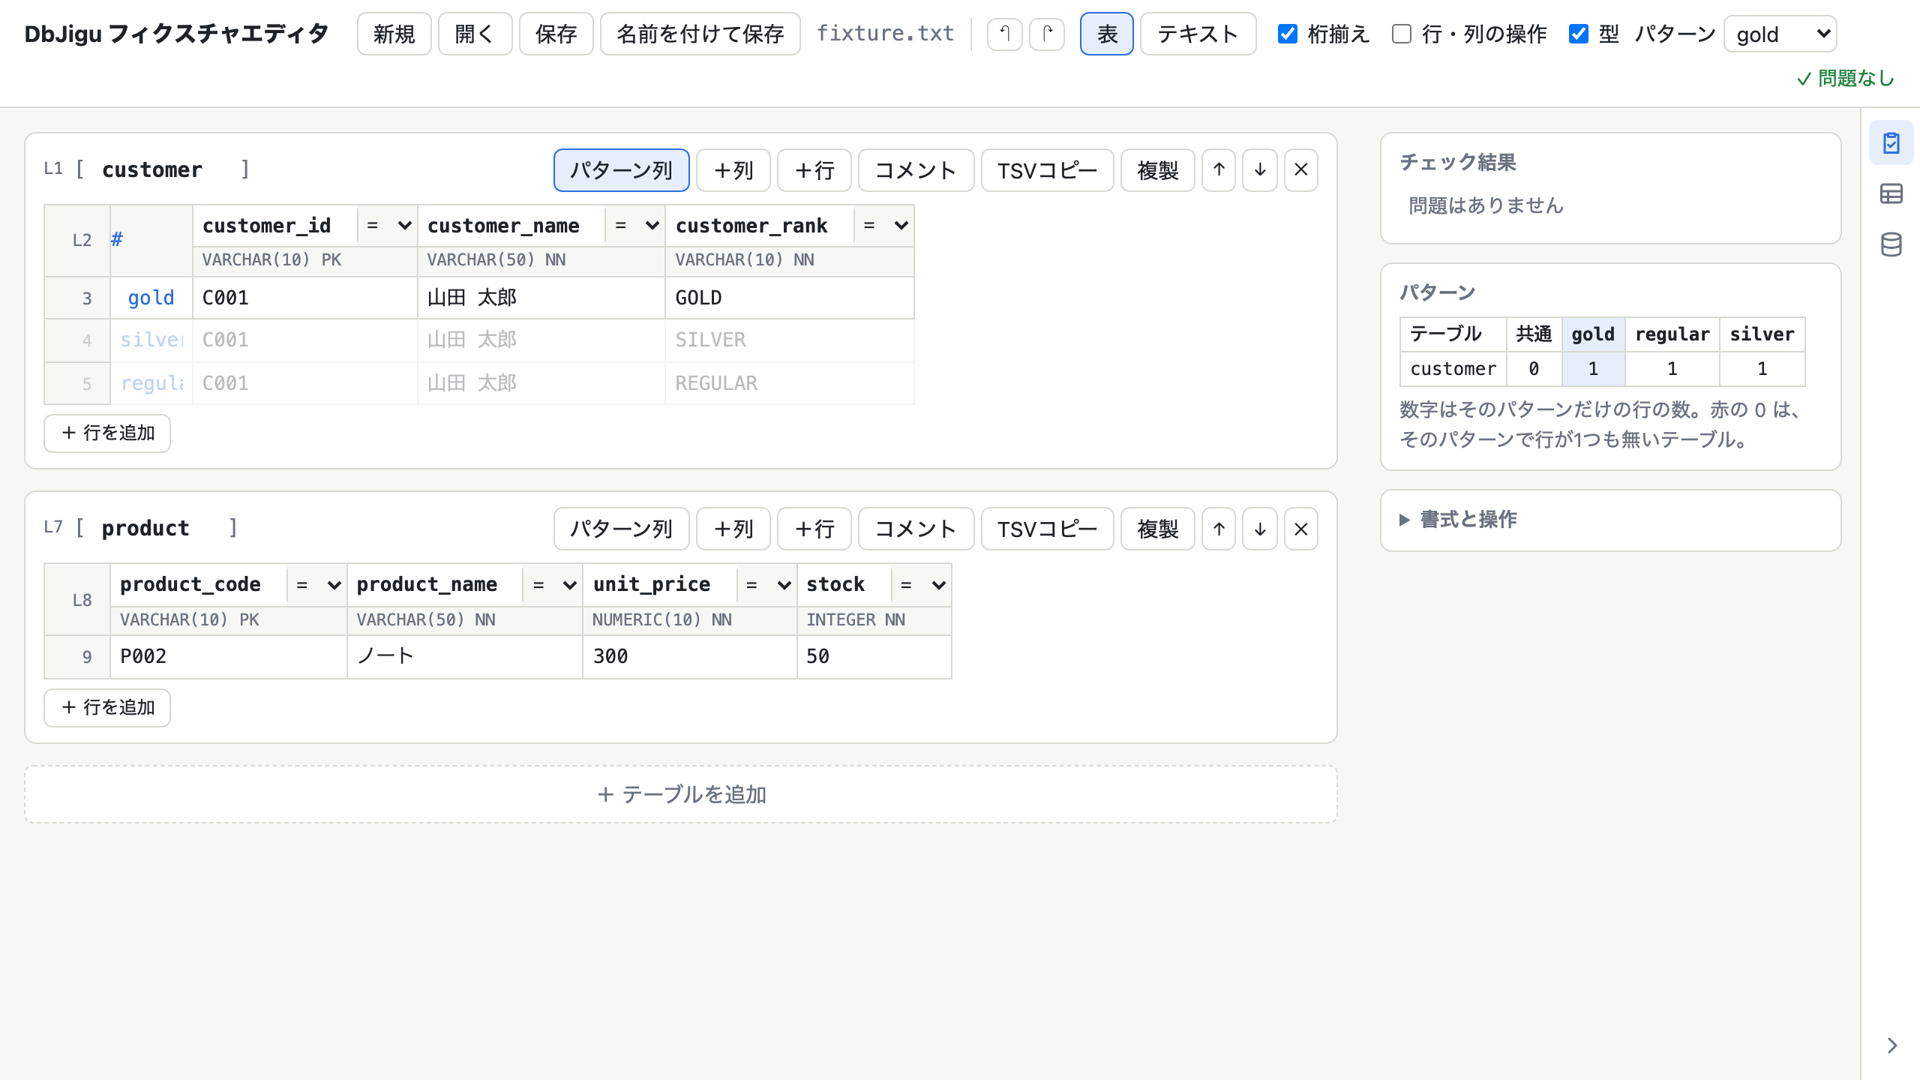
表の形で編集する
行と列の操作
「行・列の操作」で、移動・追加・複製・コメント化・削除のボタンを表示します。
Excel と行き来する
Excel でコピーした範囲をセルに貼り付けられます。テーブルを TSV でコピーして、Excel に貼ることもできます。
大きな表でも迷わない
スクロールしても、列名の行・行番号・テーブル名は見えたままです。
パターン gold で絞り込んだ画面。gold で処理しない行は薄く表示されます（place_by_rank_named/given.txt）
Notes:
セルに入力した内容は、そのままファイルの内容になります。ツールバーのボタンで、元に戻す・やり直すもできます。

Slide 5
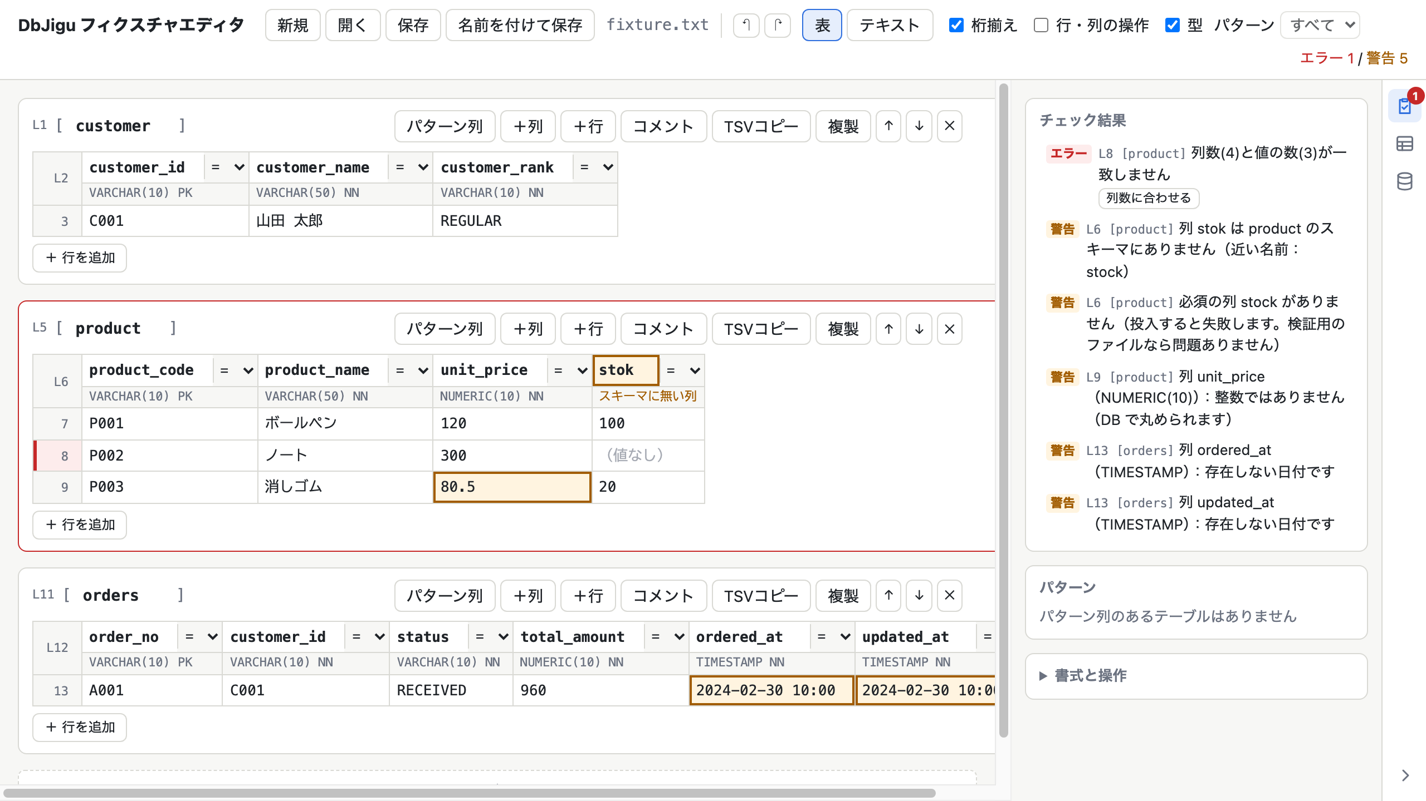
テストを実行する前に、誤りを見つける
エラー
DbJigu が例外にするもの。列数と値の数が合わない、空のパターン番号がある、など
警告
動くが、間違いのことが多いもの。スキーマに無い列（近い名前を示す）、必須の列が無い、存在しない日付、DB で丸められる値など
place/given.txt に、わざと誤りを入れた例。チェック結果をクリックすると、その場所へ移動します。
Notes:
列数が合わない行は、チェック結果の「列数に合わせる」で直せます。チェックの規則は DbJigu と同じです。エラーのあるファイルは、テストを実行しても例外になります。警告は、DB やファイルの使い方によっては問題ないこともあります。

Slide 6
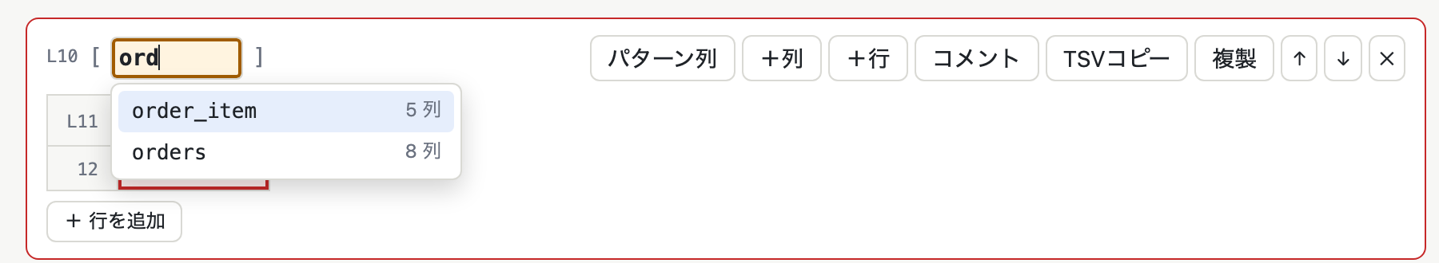
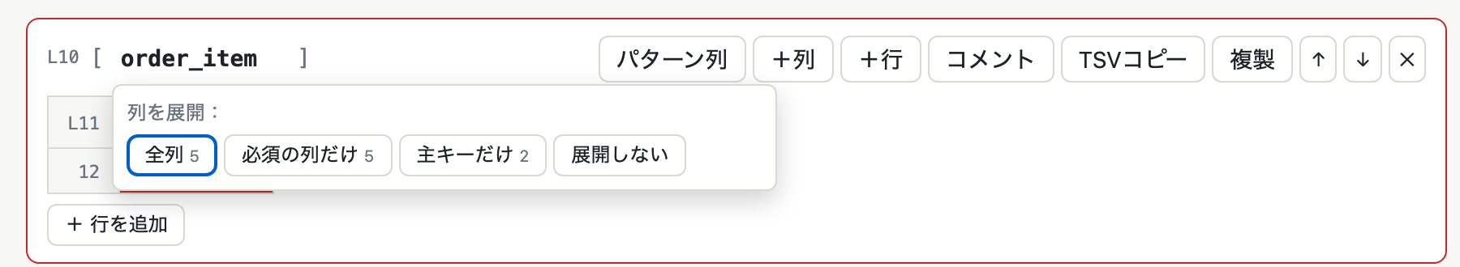
DDL を登録すると、候補が出る
CREATE TABLE を書いた .sql ファイルを「スキーマ」タブに登録します。DB には接続しません。
テーブル名の候補
入力した文字を含むテーブルが、列の数とともに出ます。
列の展開
全列・必須の列だけ（主キーと、NOT NULL で既定値の無い列）・主キーだけを選んで、列名をまとめて入れられます。
列名を入力すると、まだ書いていない列が型とともに候補に出ます。ツールバーの「型」で、列名の下に型を表示します。
Notes:
列名のつづりを確かめたり、NOT NULL の列を書き漏らしたりする手間が省けます。登録した DDL はブラウザに保存されます。

Slide 7
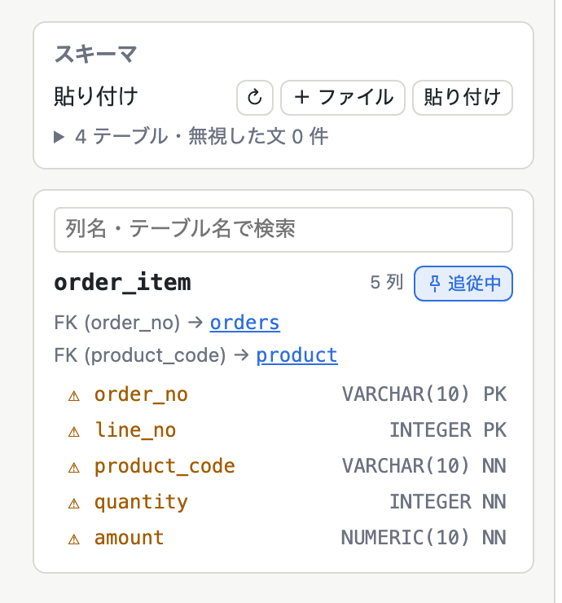
テーブルの定義を見ながら書く
1
列の一覧
入力しているテーブルの列を、型・主キー・NOT NULL とともに表示します。ファイルに無い必須の列には、警告の印が付きます。
2
外部キーの親
親のテーブルを表示します。親がファイルで後ろにあると「先に投入」と示し、投入の順序の誤りが分かります。
3
値の型のチェック
存在しない日付、整数の列の小数、VARCHAR(n) より長い文字列などを、DbJigu が値を変換するときと同じ規則で警告します。
Notes:
スキーマタブは、表で選んでいるテーブルに合わせて切り替わります。テーブル名でも列名でも検索できます。

Slide 8
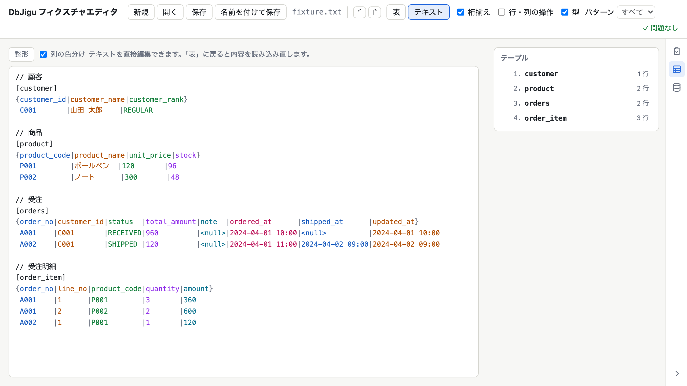
テキストとしても読みやすく
桁揃え
保存するときに | の位置を縦に揃えます。差分も読みやすくなります。
列の色分け
テキスト表示では、列ごとに文字の色を変えます。桁を揃えていない行でも、値がどの列のものか分かります。
直接編集もできる
テキスト表示でも編集できます。表に戻ると、内容を読み込み直します。
Notes:
テキスト表示でも直接編集できます。表に戻ると、テキストの内容を読み込み直します。

Slide 9
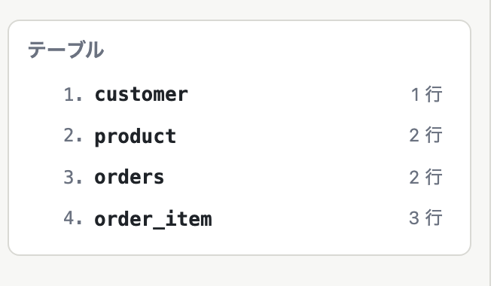
テーブルが多いファイルでも
テーブルの一覧
「テーブル」タブに、ファイル内のテーブルが投入する順（書いた順）に並びます。行数と、エラー・警告の数も分かります。
クリックで移動
表ではそのテーブルへ、テキスト表示ではその [テーブル名] の行へ移動します。
投入の順序：DbJigu はテーブルを書いた順に投入するので、一覧の順がそのまま投入の順です。外部キーの親が後ろにあると警告します。
Notes:
テーブルの数が多いファイルで、目的のテーブルを探す手間が省けます。

Slide 10
できないこと
!
DB に接続しない
DDL を登録していなければ、テーブル名や列名が正しいかは確かめられません。
!
型は DDL の型名から判断する
DB の実際の型ではないので、TEXT や UUID などは確かめません。最後はテストを実行して確かめてください。
!
DbJigu が読めない値は書けない
| を含む値や、[ { // で始まる値は、エラーとして示します。
!
DB から期待値を作らない
いまの DB の内容を期待値にすると、テストが失敗しなくなるので、この機能は持たせていません。
Notes:
エディタは、テストを実行する前に誤りを減らすための道具です。DB とのつながりは、最後にテストで確かめます。

Slide 11
使ってみる
ファイルを開いて、リポジトリのフィクスチャを読み込んでみてください
フィクスチャエディタ
tools/fixture-editor.html
ダウンロードしてブラウザで開く
README
README.ja.md
「フィクスチャエディタ」の節
試せるファイル
data/order/ schema/order.sql
この資料の画面で使ったもの
Notes:
data/order と schema/order.sql は src/test/resources の下にあります。

